Slide 1
Музыкальная деятельность в детском саду

Slide 2
Задачи музыкального воспитания в детском саду:
Развитие музыкальных способностей
Приобщение детей к основам музыкальной культуры
Развитие эмоциональной сферы
Воспитание чуткости к красоте в искусстве и в жизни

Slide 3
Виды музыкальной деятельности
Восприятие музыки
Музыкально-образовательная деятельность
Исполнительство
Творчество

Slide 4
Восприятие музыки – ведущий вид музыкальной деятельности во всех возрастных периодах дошкольного детства.

Slide 5
Восприятие музыки:
Восприятие музыки специально созданной для слушания.
Восприятие музыки в связи с её исполнением.
Музыкально-дидактические игры.

Slide 6
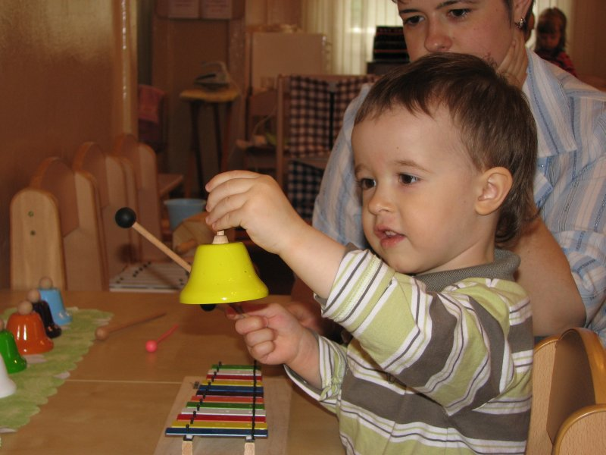
Детское исполнительство:
Пение
Игра на музыкальных инструментах
Музыкально-ритмические движения

Slide 7
Пение наиболее близко и доступно детям. В пении успешно формируется весь комплекс музыкальных способностей:
эмоциональная отзывчивость на музыку
ладовое чувство
музыкально-слуховые представления
чувство ритма

Slide 8
Музыкально-ритмические движения
Основой ритмики является музыка, а разнообразные физические упражнения, танцы, сюжетно-образные движения используются как средства более глубокого её восприятия и понимания.

Slide 9
Игра на музыкальных инструментах
Применение детских
музыкальных
инструментов и игрушек
обогащает музыкальные
впечатления детей,
развивает их
музыкальные способности

Slide 10
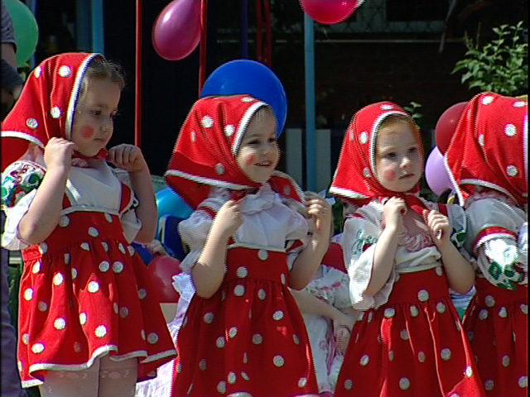
Детское музыкальное творчество
Проявляется во всех видах музыкальной деятельности: в пении, ритмике, игре на музыкальных инструментах. Необходимое условие его возникновения – накопление впечатлений от восприятия искусства, которое является образцом для творчества.

Slide 11
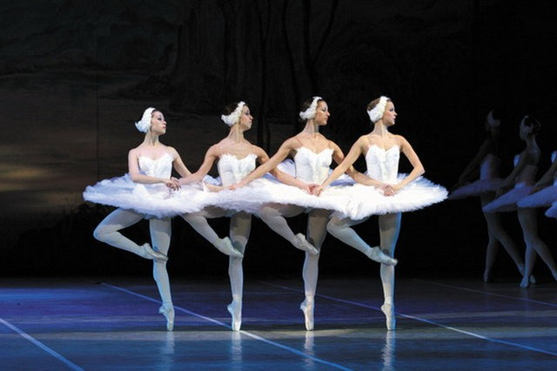
Музыкально-образовательная деятельность
Изучение нотной грамоты
Знакомство с жанрами музыкального искусства
Знакомство со средствами музыкальной выразительности

Slide 12
